Slide 1

Order 66’s Pitch
Welcome to our pitch
for our new and fantastic game!

Slide 2
INTRODUCTION
Order 66
Nina’s Big Little Adventure
Gameplay Genres
Gameplay Levels
Art
Codes
Gameflow
Planning
Einddoel
Questions

Slide 3
ORDER 66
Producer: Killian Faas
Planning manager: Harold de Jong
Lead Artist: Jesse Ackhurst
Lead Developer: Alieke van der Lelie
Level designer: Ruben de Water
UX designer: Mack Mendes Moreira

Slide 4
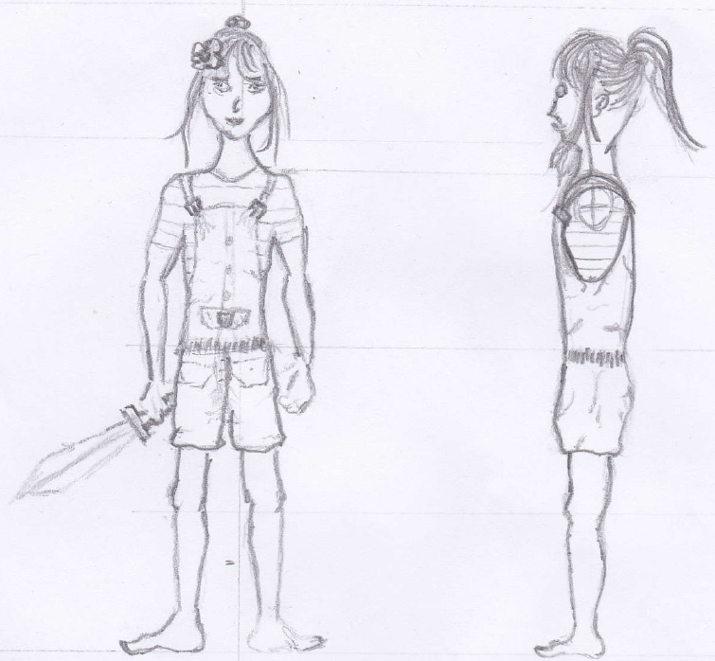
Nina’s Big Little Adventure
The Story
Nina
Ally
Enemies

Slide 5
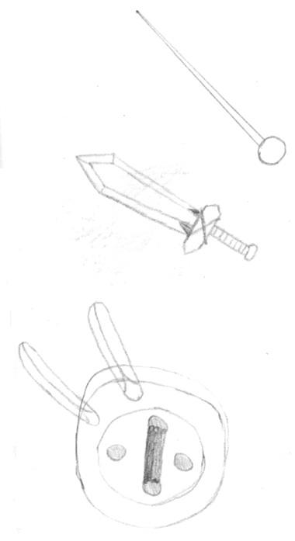
Gameplay Genres
Genres
  Platformer
    Checkpoints
    Collectibles
  Hack/slash
    Combat mechanic
    Abilities mechanic
  Puzzle
    Challenges

Slide 6
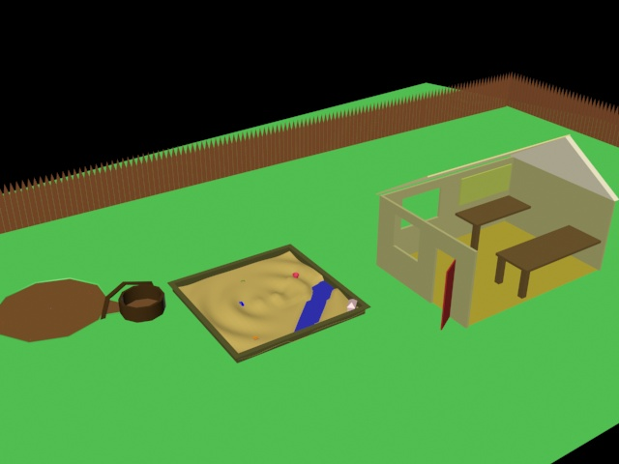
Gameplay Levels
Levels
  Gras
    Tutorial
    Boomstronk
  Zandbak
    Speelgoed
    Poppenhuis
  Schuur
    Libel
    Krimpstraal

Slide 7
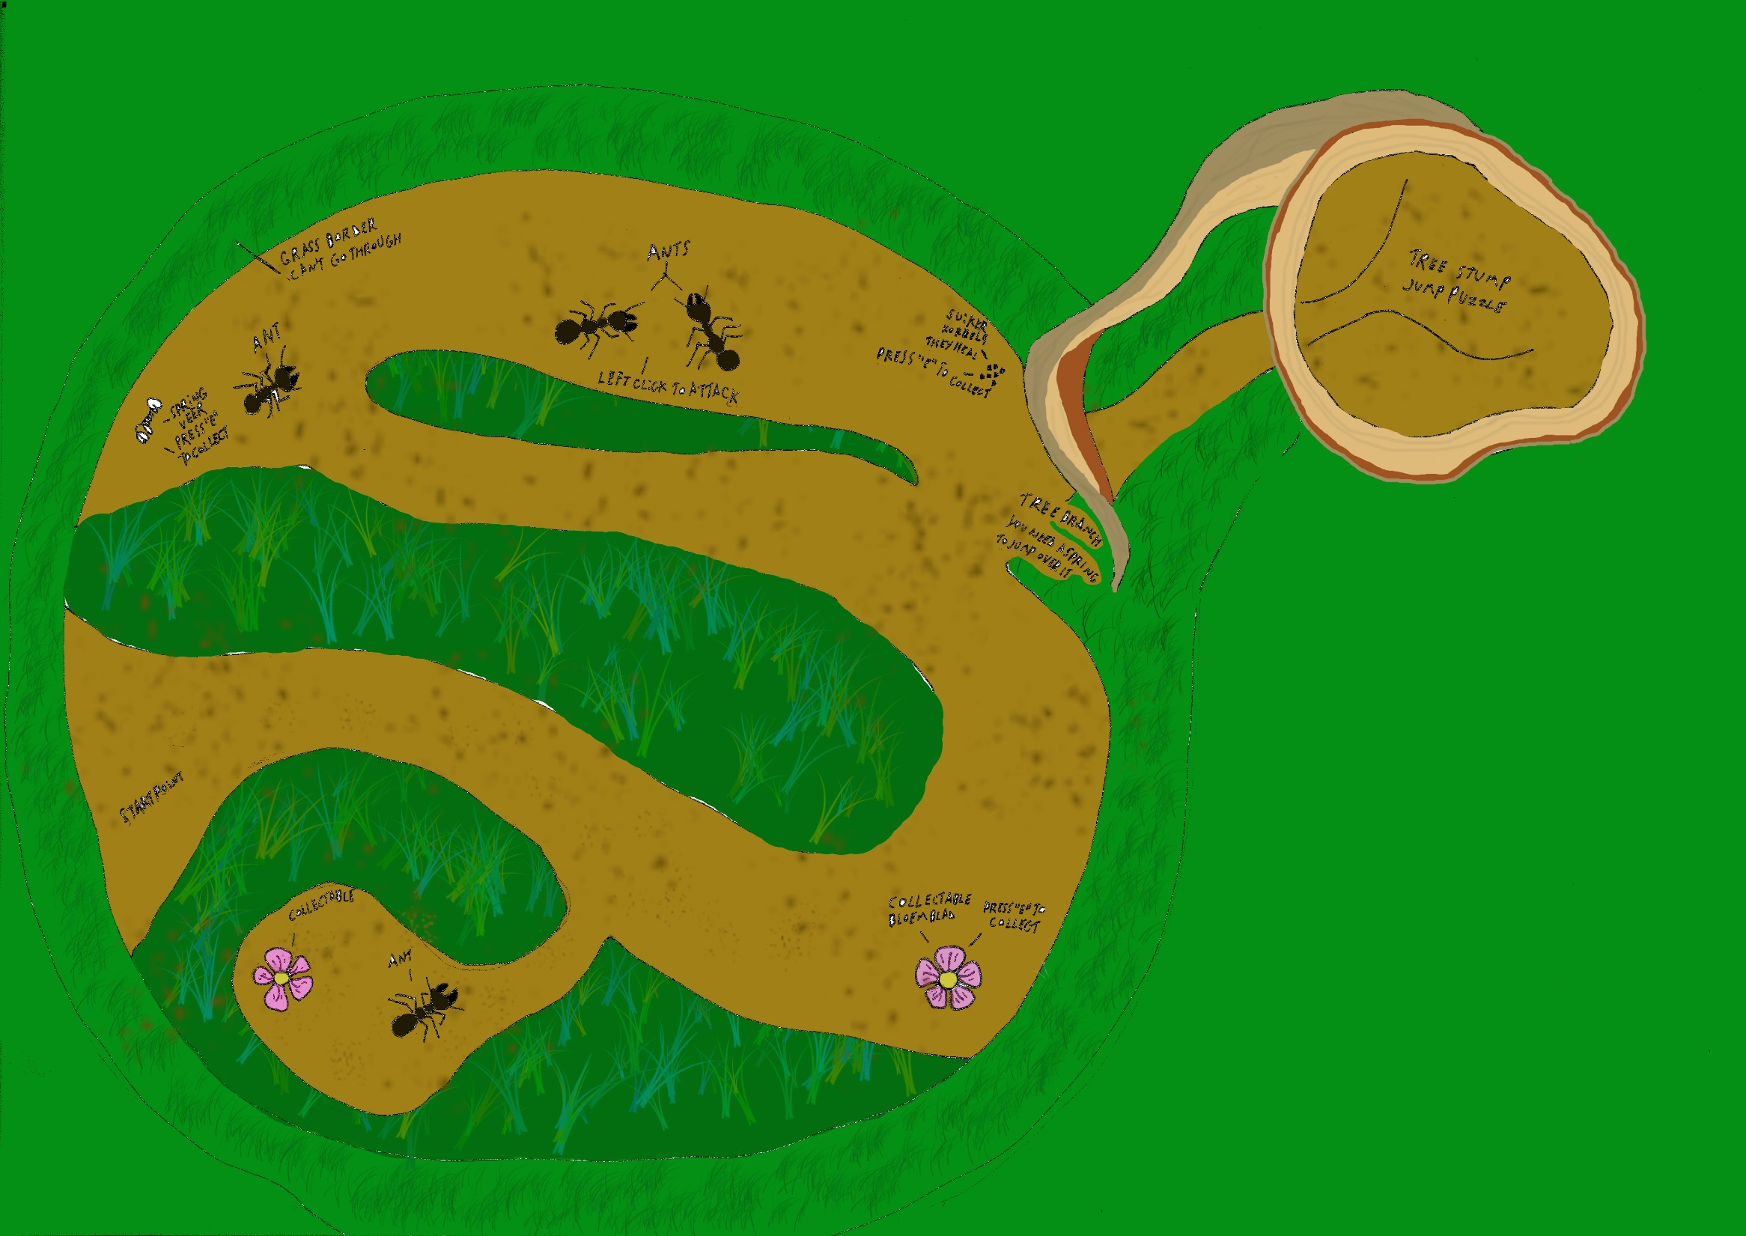
Map van Eerste level

Slide 8
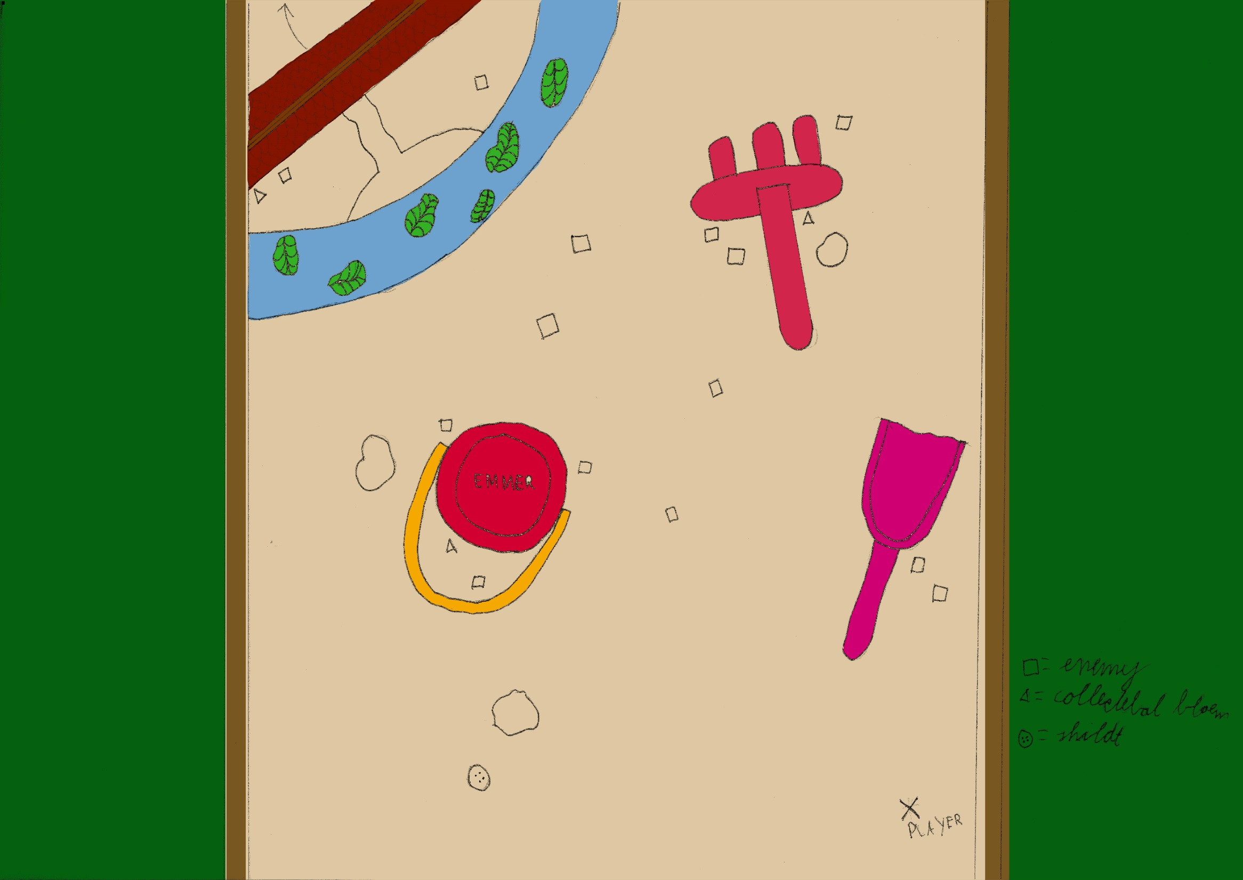
Map van Tweede level

Slide 9
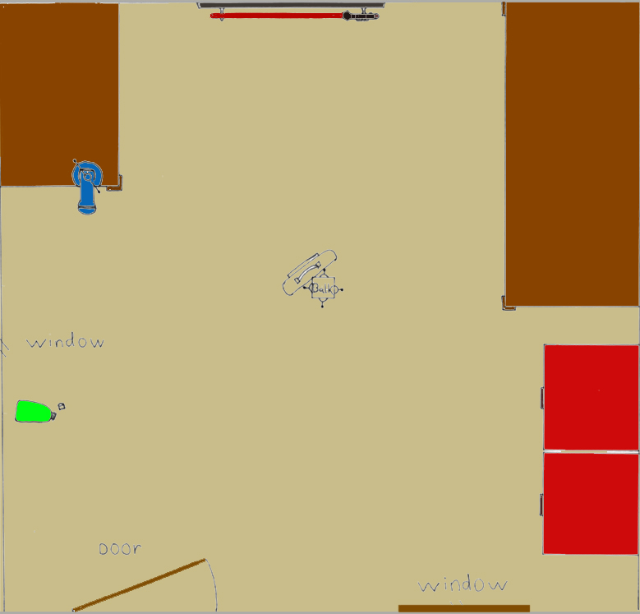
Map van Derde level

Slide 10
Gameflow
Overgang
  Puzzles moeten!
  Collectibles mogen
  Kan niet terug
  Denkwolkjes
  Moeilijker uitdagingen
  Sterkere enemies
  Upgrade per level

Slide 11
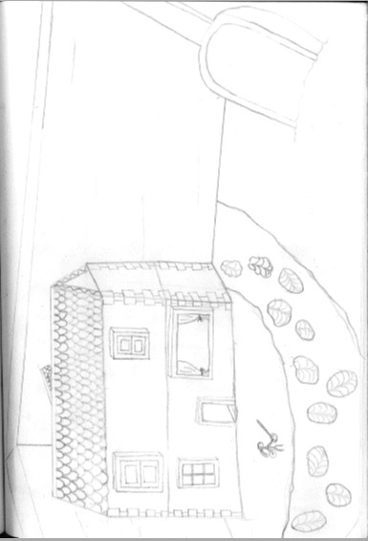
Art
Style
  Welk(Last of us-ish/PBR + Vrolijke kleuren)
  Comic-style cutscenes
  Waarom
Atmosphere
  Reusachtige omgeving
Sketches
  Nina
  Ants
  Levels

Slide 12
Planning
Backlog
  Assetlist
  Dickpoints
  Dagen
  Excel
Trello
  (https://trello.com/b/ttkDoRb1/backlog)
GitHub

Slide 13
Einddoel
Sprint 2:
  Prototype plan
    Resultaat prototype
Sprint 3:
  Uitbreiden
    Andere enemies
    Meerdere collectibles

Slide 14
Questions

